Slide 1
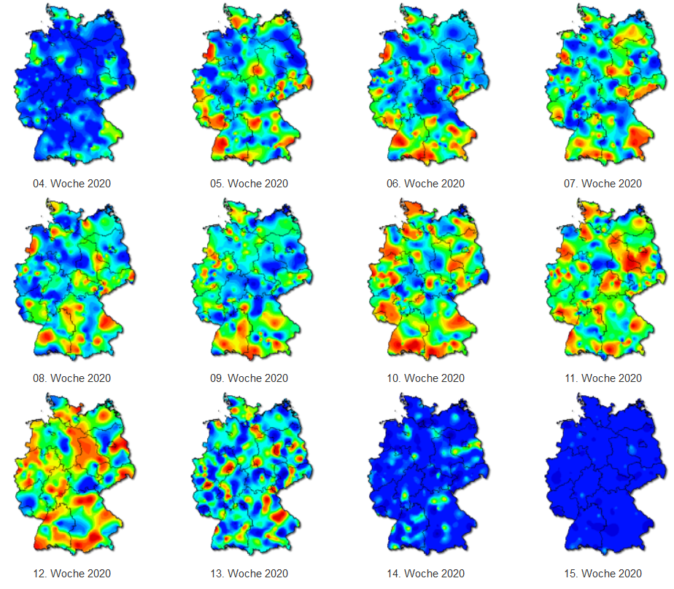
Ergebnisse der syndromischen Surveillance akuter Atemwegserkrankungen
GrippeWeb,
Arbeitsgemeinschaft Influenza,
ICOSARI
Datenstand 13.10.2020

Slide 2
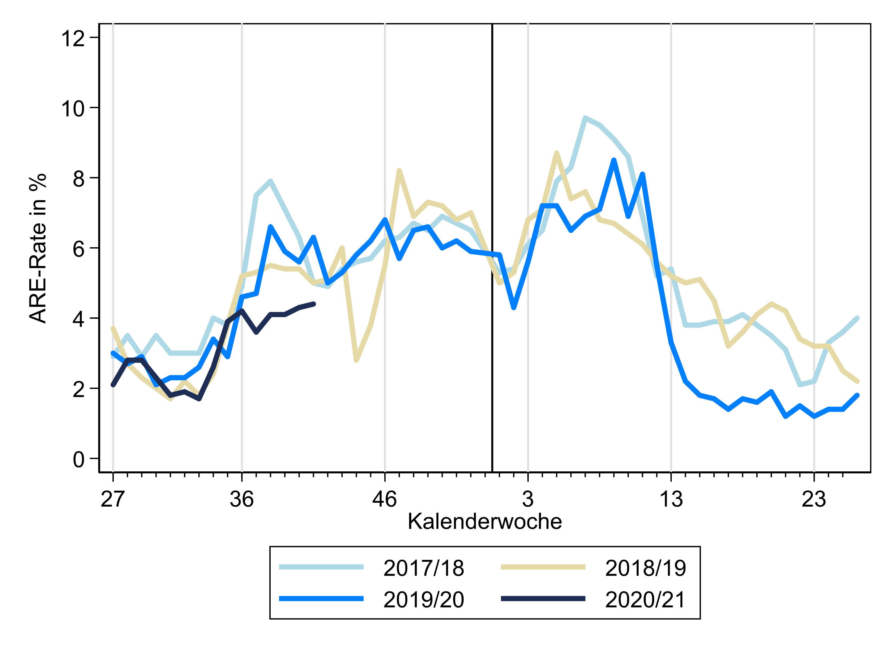
GrippeWeb bis zur 41. KW 2020

Slide 3
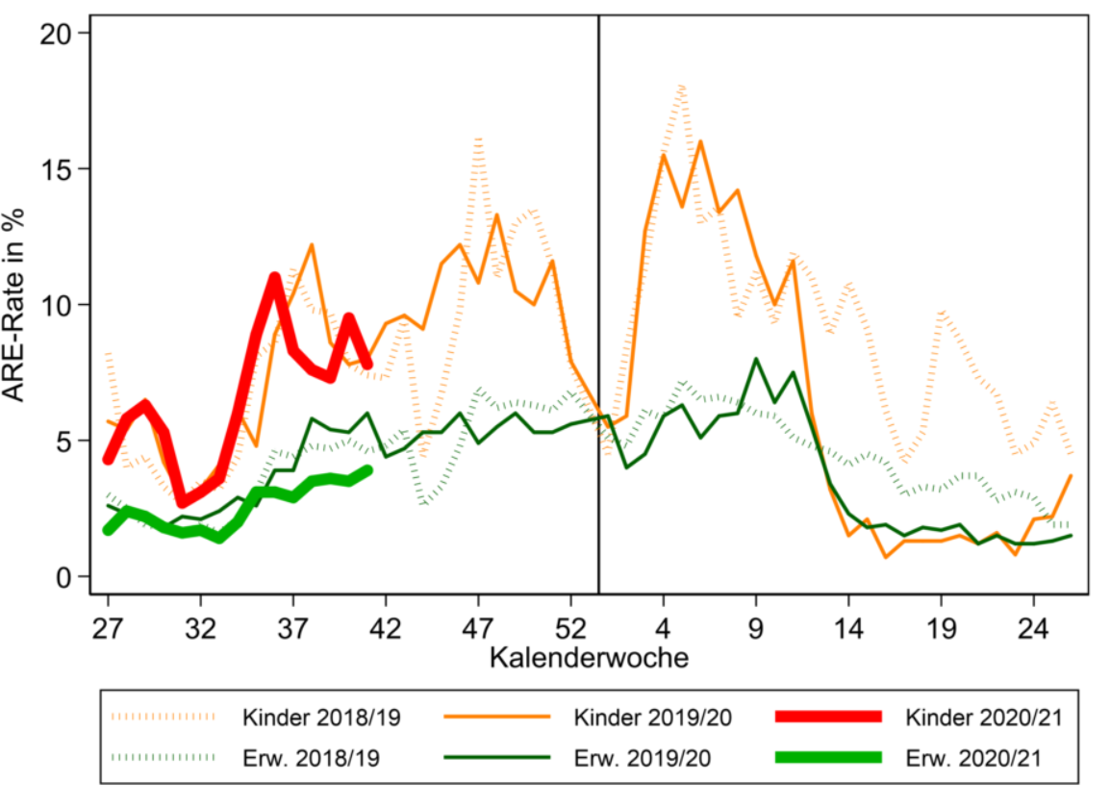
GrippeWeb bis zur 41. KW 2020

Slide 4
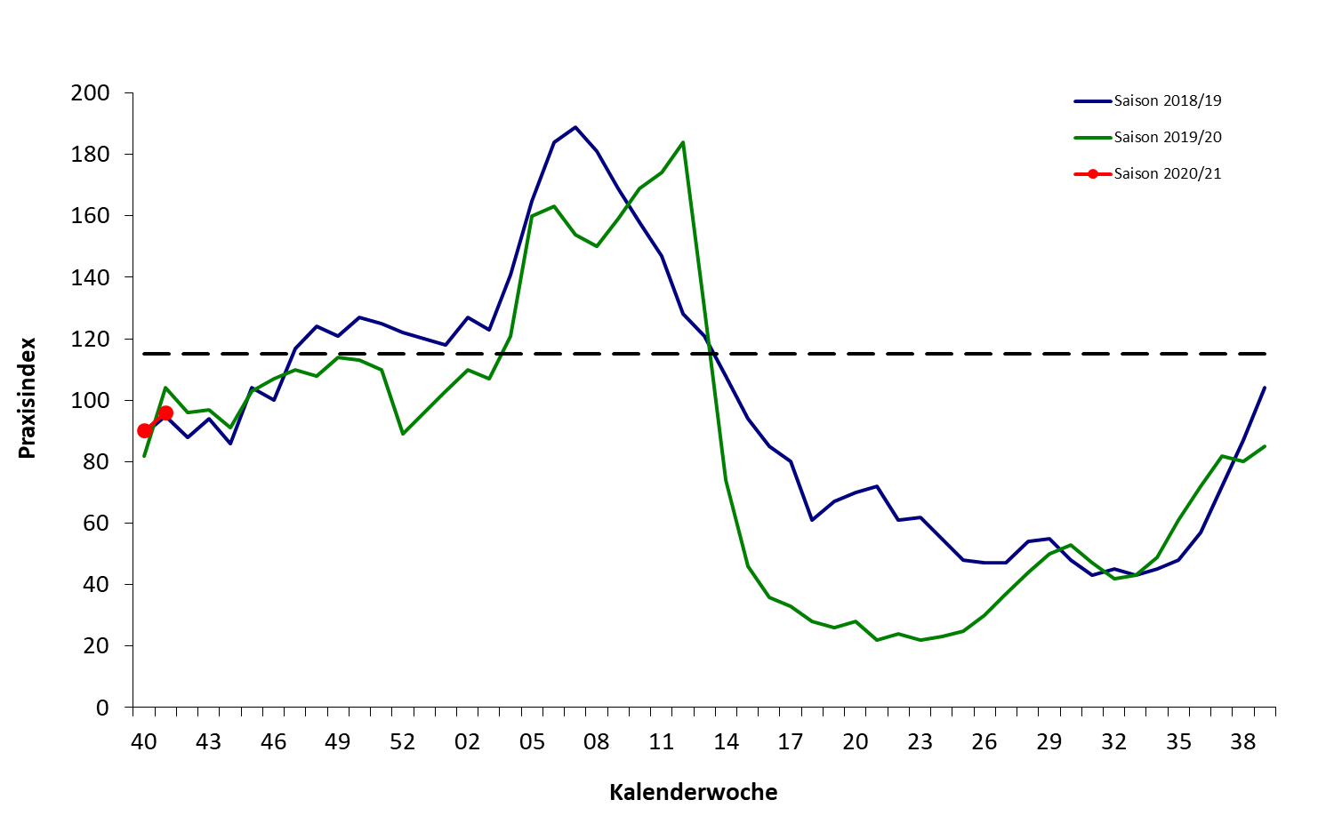
Arbeitsgemeinschaft Influenza – Praxisindex bis zur 41. KW,
Saison 2020/21 und 2 Vorsaisons

Slide 5
Arbeitsgemeinschaft Influenza
ARE-Konsultationen bis zur 41. KW 2020
Die Konsultationsinzidenz (gesamt) lag in der 41. KW 2020 bei ca. 1.400 Arztkonsultationen wegen ARE pro 100.000 Einwohner. Auf die Bevölkerung in Deutschland bezogen entspricht das einer Gesamtzahl von
knapp 1,2 Mio. Arztbesuchen wegen ARE.

Slide 6
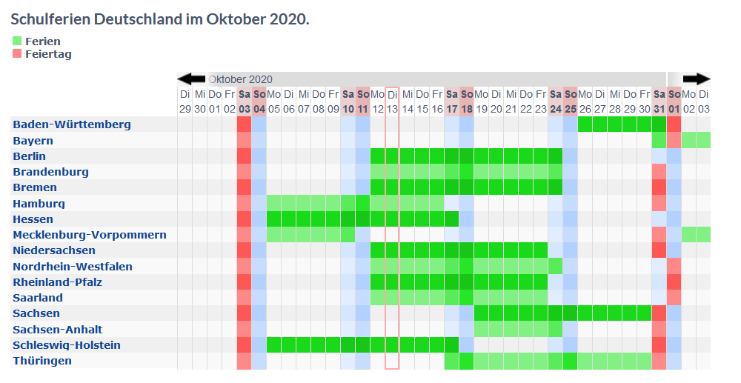
Schulferien im Oktober 2020 in Deutschland
KW 32
KW 33
KW 34
KW 35

Slide 7
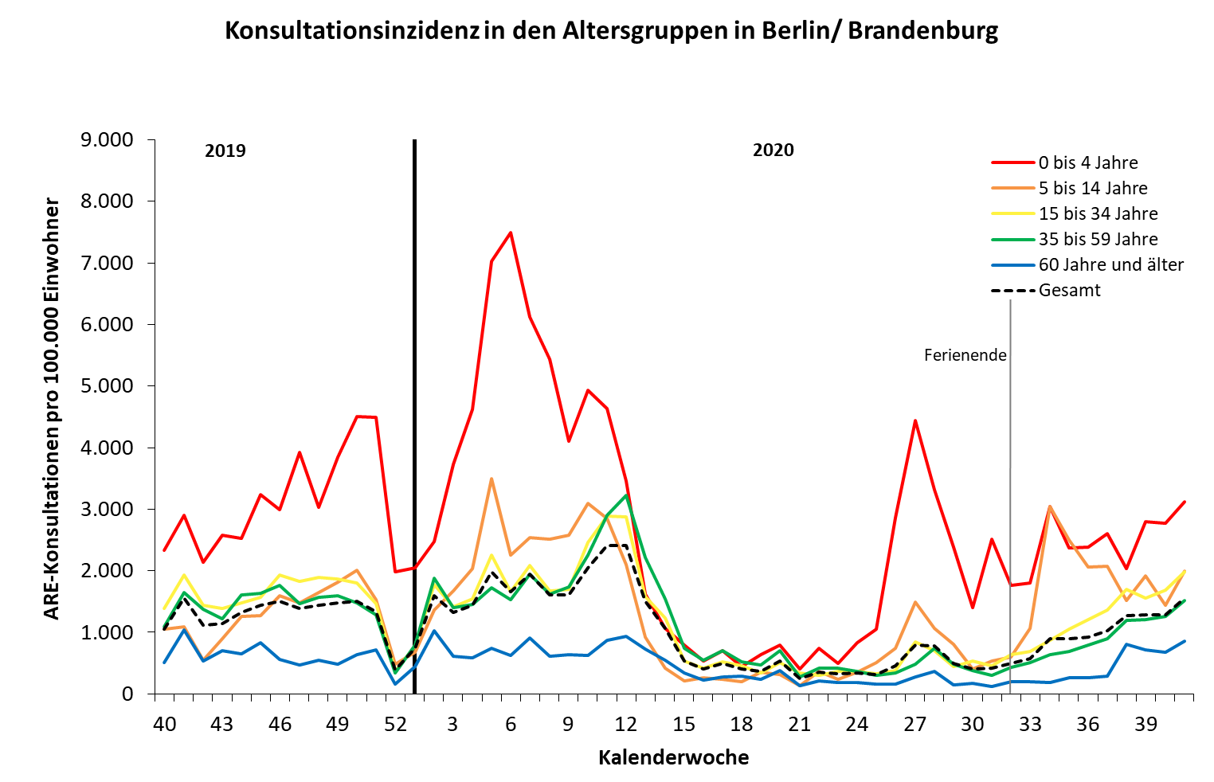
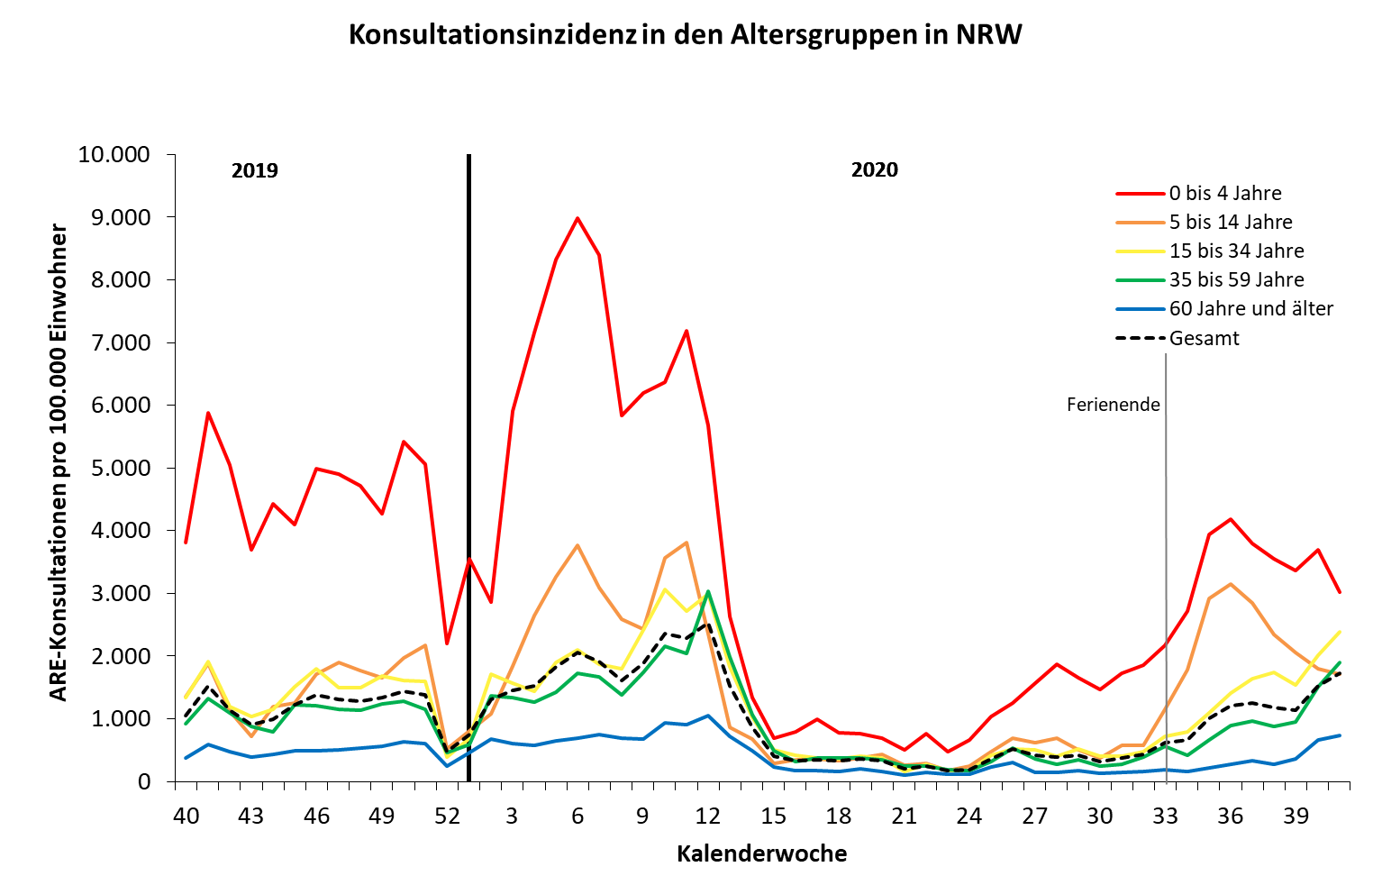
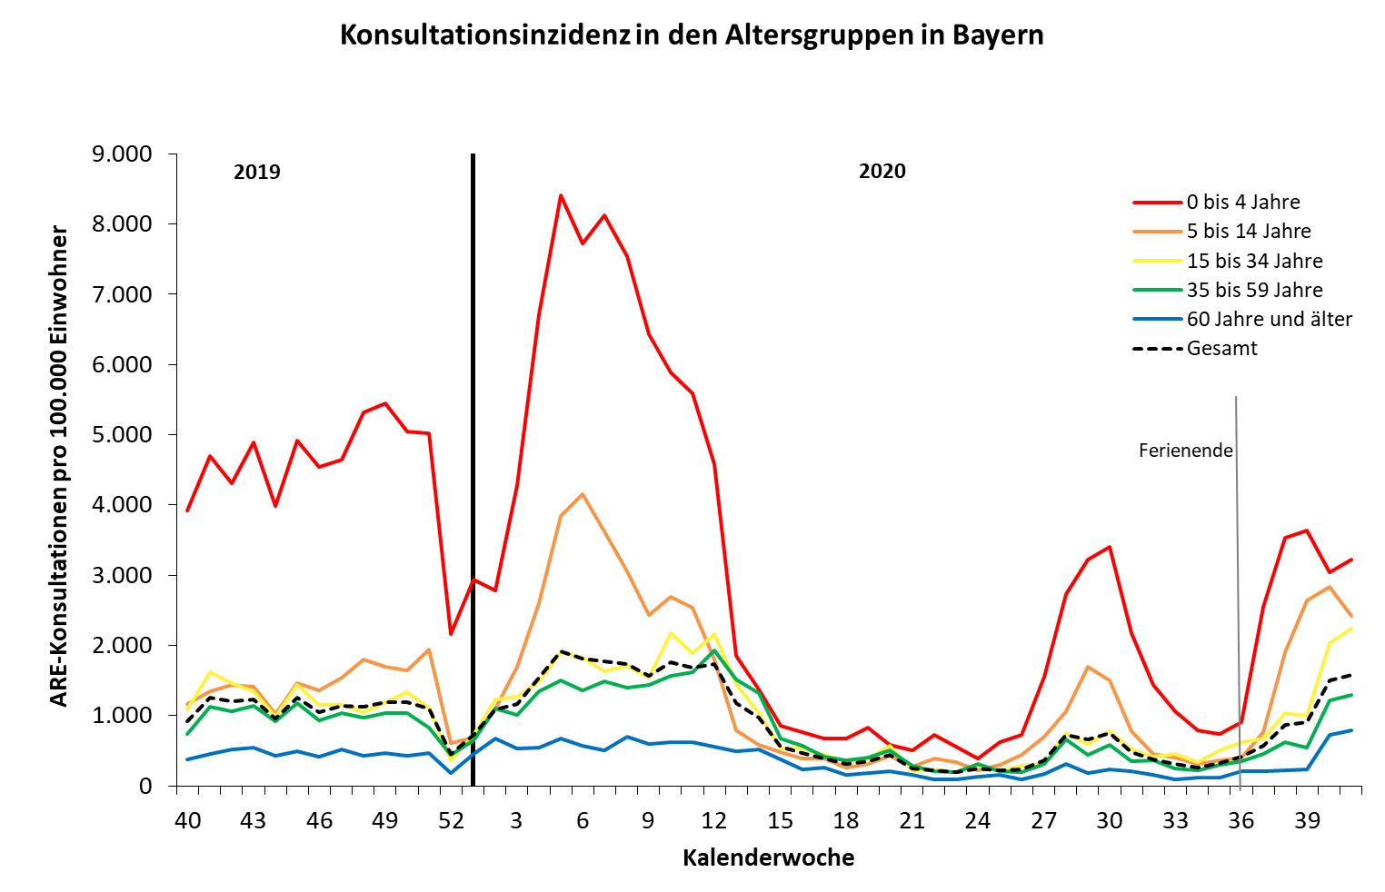
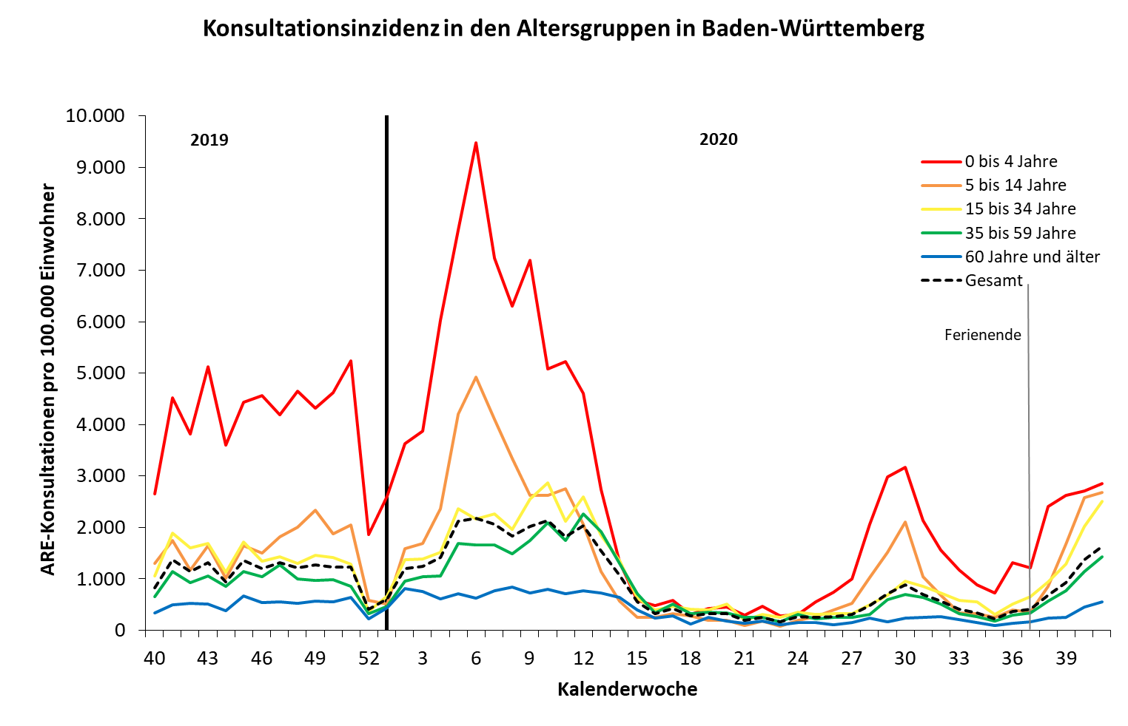
Berlin/Brandenburg
Nordrhein-Westfalen
Bayern
Baden-Württemberg
Notes:
Ferienende immer nur auf volle KW dargestellt: Sind Ferien bis Anfang einer KW (bis einschl. Dienstag), dann wurde das Ende der vorangegangen KW gewählt. Sind Ferien bis Mitte/Ende einer KW (ab einschl. Mittwoch), dann wurde das Ende der laufenden KW gewählt. Z.B. in NRW: gingen die Sommerferien bis Dienstag, 11.08.20 (=KW33) → Ende der KW 32 wurde eingezeichnet

Slide 8
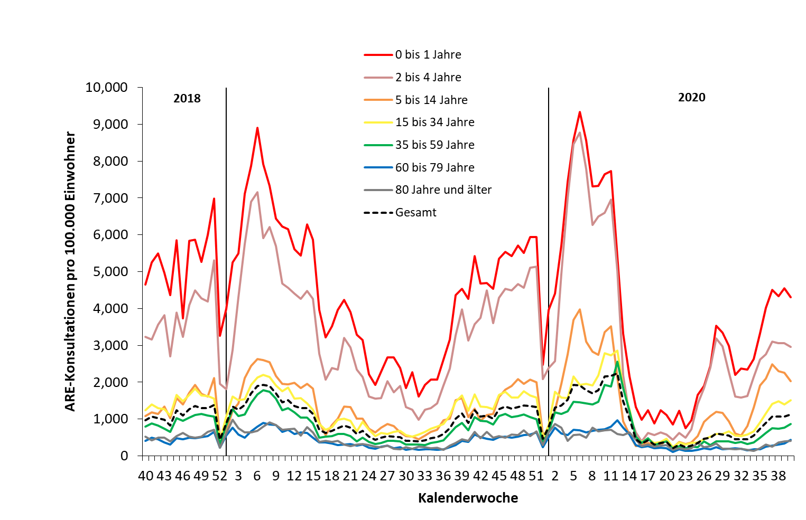
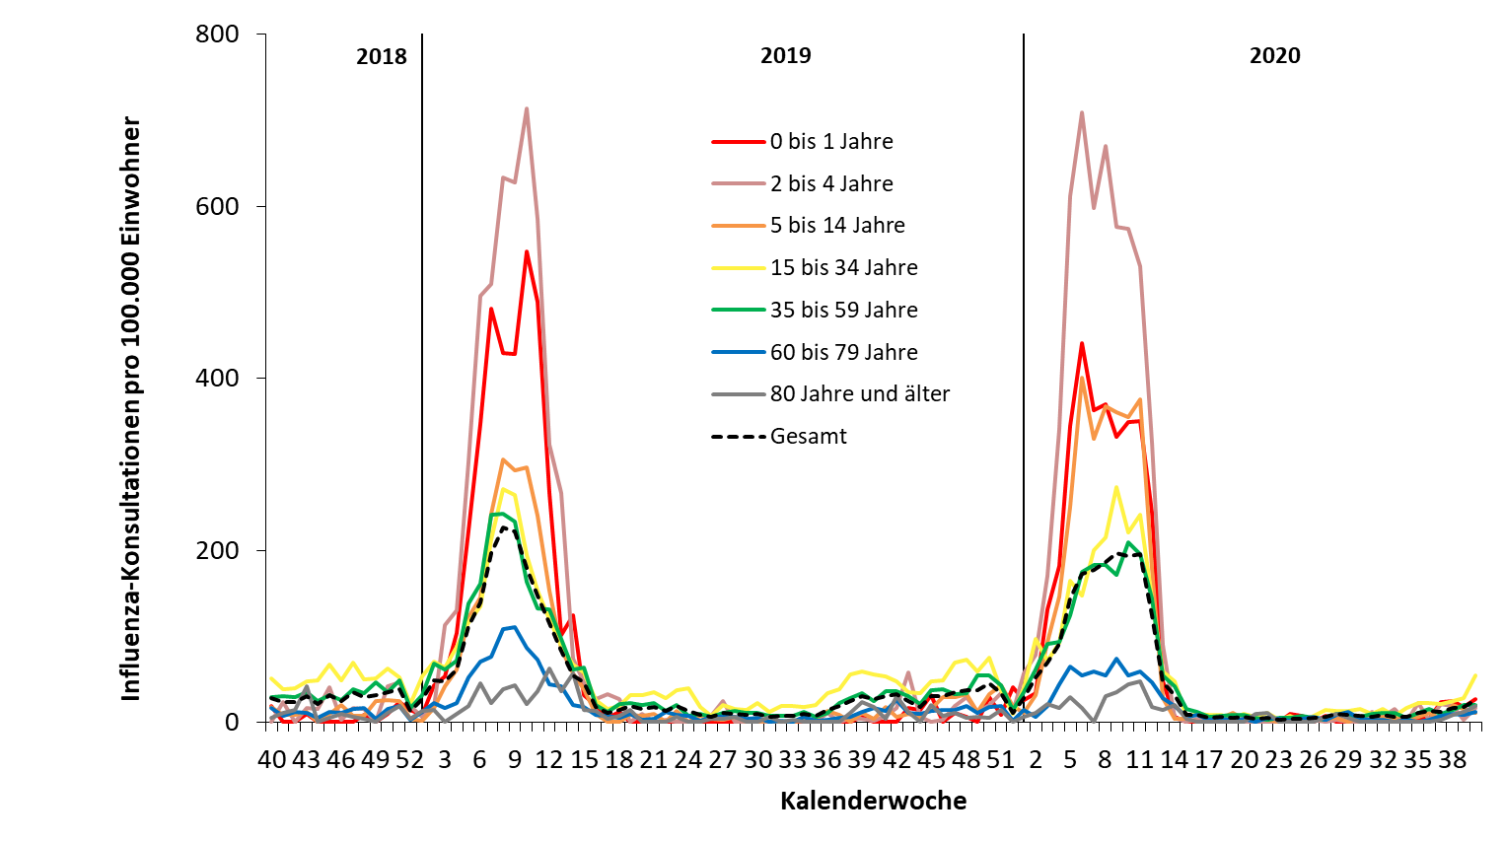
Arbeitsgemeinschaft Influenza - elektronisches SEED^{ARE}-Modul
ARE-Raten, 7 AG
ILI-Raten, 7 AG

Slide 9
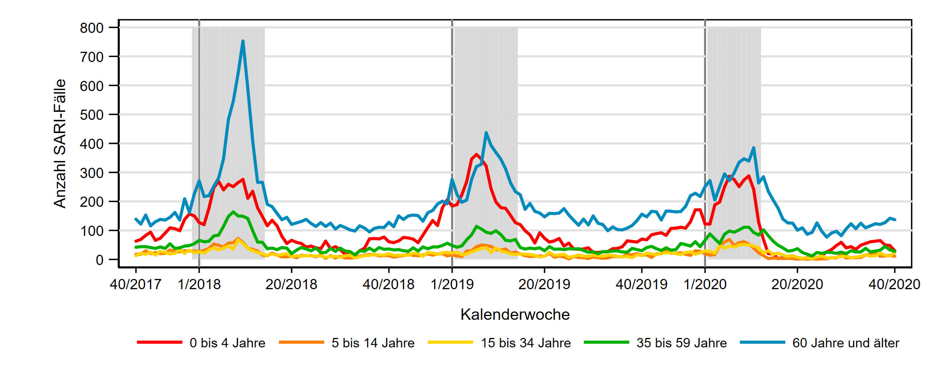
ICOSARI-KH-Surveillance – SARI-Fälle (J09 – J22) bis zur 40. KW
Notes:
Grau: Grippewellen nach AGI-Definition

Slide 10
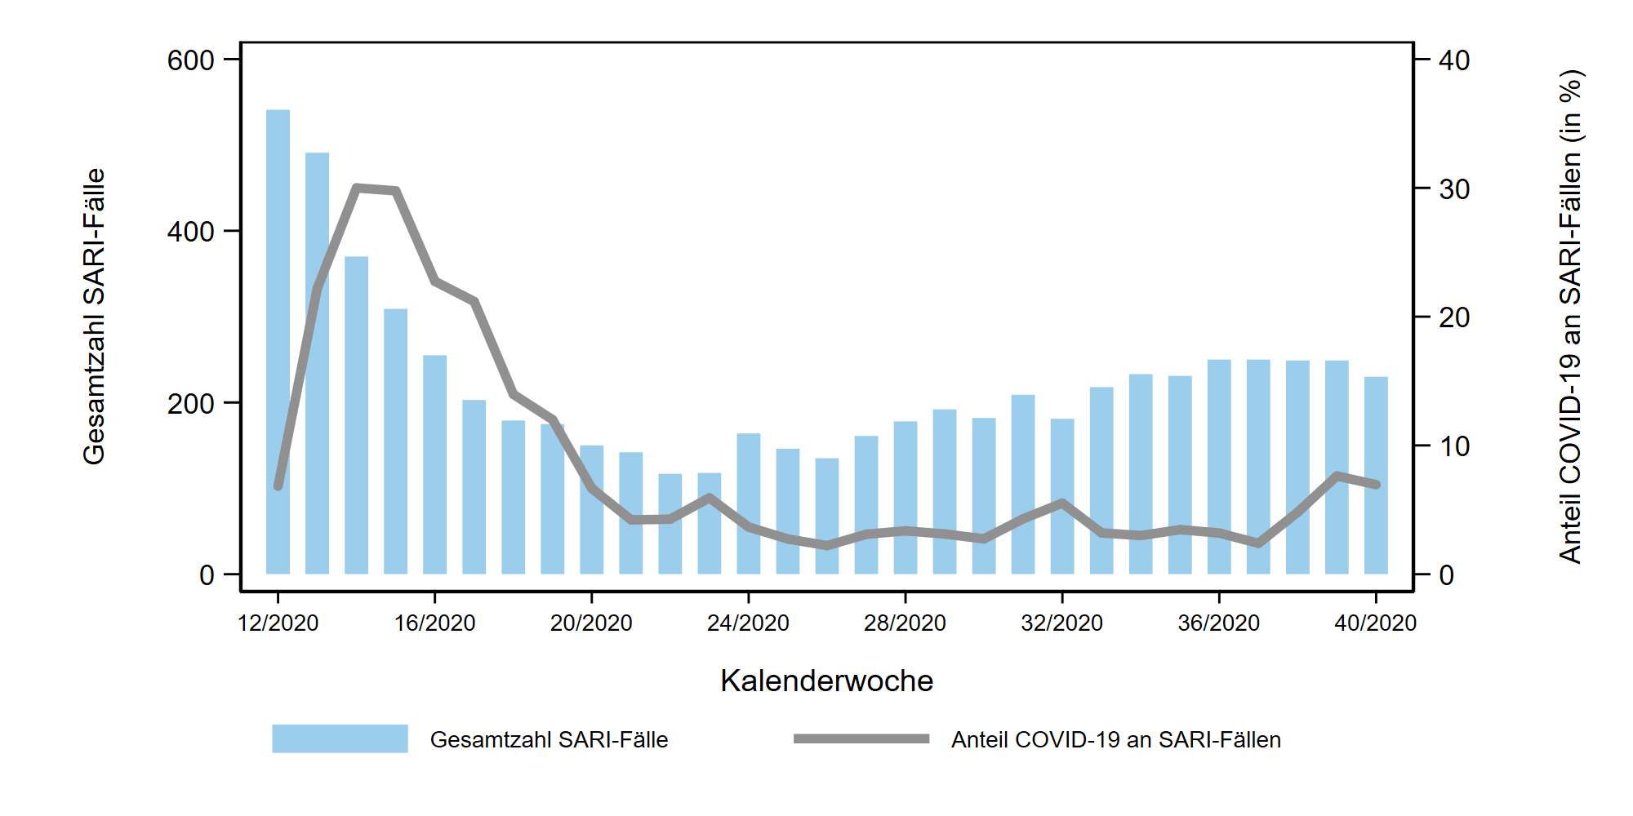
ICOSARI-KH-Surveillance – SARI-Fälle (J09 – J22) sowie
Anteil SARI-Fälle mit COVID-Diagnose bis zur 40. KW

Slide 11
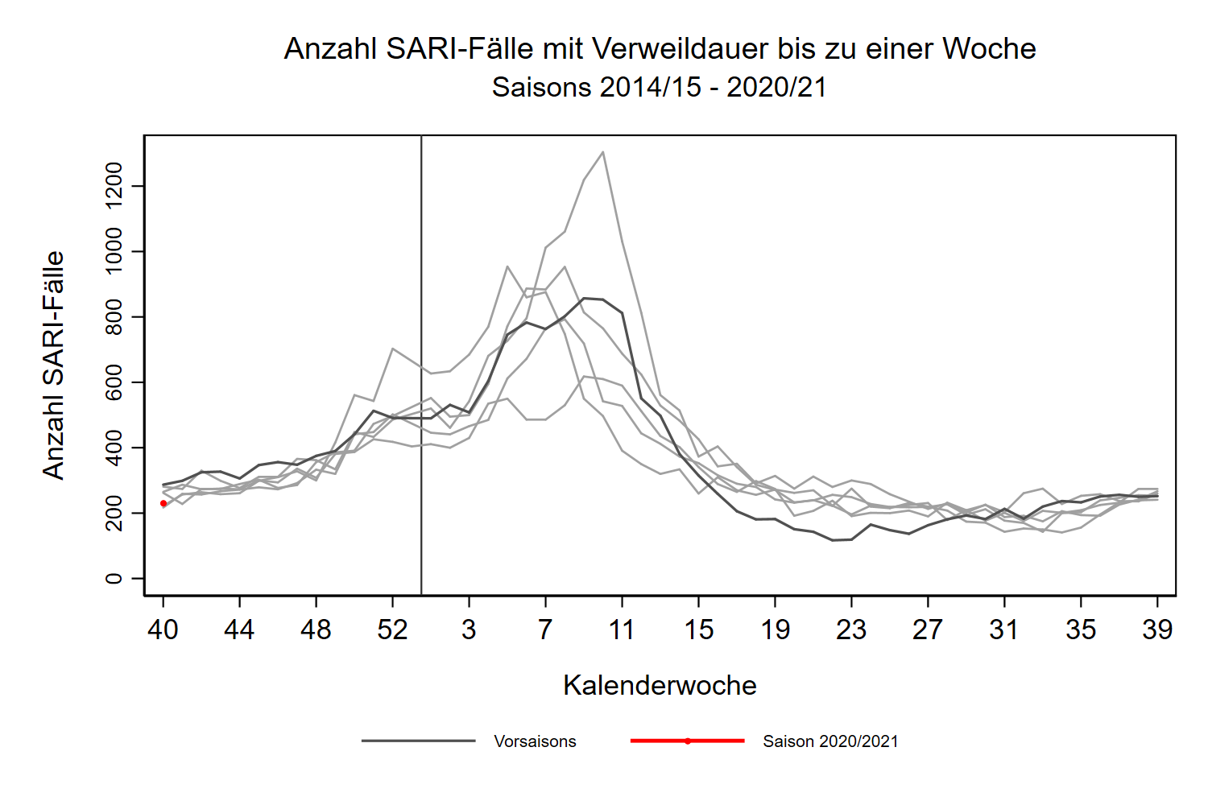
Grippewelle 2017/18
Notes:
Anzahl der SARI-Fälle in der 40. KW 2020 (roter Punkt) auf dem Niveau der Vorjahre, eher etwas niedriger. Höchste Anzahl SARI-Fälle in den letzten Jahren während der Grippewelle 2017/18 im Frühjahr 2018.

